Slide 1
Riksrevisjonens undersøkelse – med søkelys på identifisert nedgang i andelen innsatte som tar opplæring og oppstarten av soningsforløpet
Kristiansand tirsdag 25. april
Oppikrimdagene 2023

Slide 2
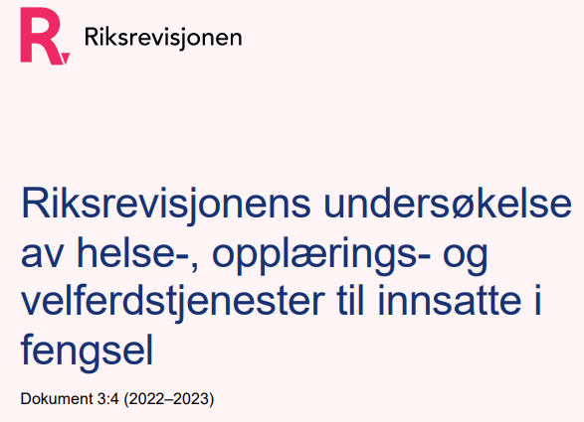

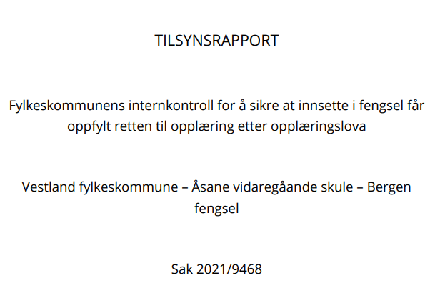
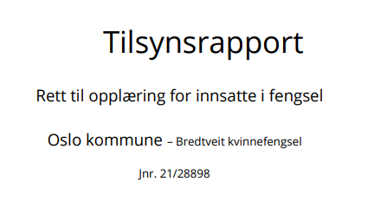

Slide 3
Fire betydningsfulle undersøkelser/rapporter ble publisert i 2022
Riksrevisjonens undersøkelse – med søkelys på:
identifisert nedgang i andelen innsatte som tar opplæring
oppstarten av soningsforløpet
Statsforvalteren i Vestland – Paal Breivik
Riksrevisjonens funn gjeldene for opplæringstjenester, herunder: det har vært en betydelig nedgang i andelen innsatte som tar opplæring
Riksrevisjonens funn/refleksjoner gjeldene for oppstarten på soningsforløpet
UIB/Forskergruppen for kognisjon og læring – Lise Ø. Jones
Hva kan forskningen utført av UIB fortelle oss om:
nedgang i andelen innsatte som tar opplæring
forhold relevant for oppstarten på soningsforløpet
Grønland voksenopplæringssenter / Åsane videregående skole – Lise Løndal og Knud-Erik Gissel
Hva er de overordnede konklusjoner til statsforvalterne etter utførte tilsyn?
Har disse konklusjoner praktiske konsekvenser når det gjelder oppstarten av soningsforløpet?
Gruppearbeid – Paal Breivik og Bent Hansen
Hvordan ser dere for dere at den ideelle oppstarten på soningsforløpet ser ut?
Hva skal SFVL melde videre til Direktoratsgruppen?
Spørsmål til innleggsholderne / oppsummering av gruppearbeid / avslutning – Paal Breivik, Lise Øen Jones, Lise Løndal, Knud-Erik Gissel og Helene Støvertsen

Slide 4
Forts ….
Riksrevisjonens funn …..
Hvordan vurderer SFVL funnene?
Paal Chr Breivik

Slide 5
Overordnede felles utfordringer (ifølge RR)
Departementene bør:
videreutvikle samarbeidsavtaler og annet rammeverk som sikrer en god rolleforståelse og arbeidsdeling
bedre informasjonsflyten om innsattes behov for å sikre samhandling når det er nødvendig
faktisk gjennomføre tiltakene de besluttet I 2017

Slide 6
Noen av merknadene fra RR (som berører «vår» faglinje):
Videreutvikle samarbeidsavtaler og annet rammeverk som sikrer en god rolleforståelse og arbeidsdeling
Bedre informasjonsflyten om innsattes behov for å sikre samhandling når det er nødvendig
Myndighetene har gjort lite for å kompensere for innsattes manglende tilgang til digitale tjenester.
Mange innsatte får ikke opparbeidet relevant kompetanse i arbeidsdriften.
De innsattes tilgang til opplæringstjenester avhenger av hvor de gjennomfører straff.

Slide 7
Hvilke konkrete utfordringer har vi (utledet fra funn fra RR):
Digitale tilganger (deltakere i opplæring må få tilgang til digitale verktøy slik at fagplanverk kan blir fulgt og gitte kompetansemål prøvd ved eksamen)
Informasjon om Opplæring (veiledning) (blant annet med avklaring av rett og ønske om Opplæring)
Formelle forankringer av gitt Opplæring (f.eks. Tilstrekkkelig Informasjon, vedtak om Opplæring, formelle opplæringstilbud ekvivalent til Opplæring gitt utenfor fengsel osv)
Manglende relevant yrkeskompetanse (kompetanse fra arbeidsdriften og utvikling av dette samarbeidet)
Ulikhet i tilgang til våre tjenester (både opplæring gitt bak murene og tilstedeværelse av oppfølgingsklasser)
  The school authorities are responsible for prison education.
  The teaching is organized and carried out by an ordinary upper secondary school (also vocational training).
  The prison school department operates as a “branch” of the main school.
  Schools in all Norwegian prisons currently have established educational programs at the mandatory and upper secondary levels.

Slide 8
Prosent innsatte i fengsel, gitt i gjennomsnitt, som deltar i opplæring (beregnet ut fra gjennomsnittlig belegg hvert år):
 | 2018 | 2019 | 2020 | 2021 | 2022
Prosent innsatte som deltar i opplæring | 43 | 43 | 40 | 35 | 40
Gjennomsnittlig belegg i fengsel | 88 | 89 | 83 | 84 | 84

Slide 9
Oversikt over innsette i fengsel sin deltakelse ved opplæringstilbud a2022 (gjennomsnittstall gjennom året – prosentuert ut fra soningskapasitet)
Fylke | Deltar ikkje | Grunn-skule | VGO | Korte opplærings-tilbod | Anna opplæring | Fagskule | Sonings-kapasitet
Alle | 66,4 % | 0,7 % | 18,8 % | 9,1 % | 4,9 % | 0,1 % | 3530
Oslo | 67,3 % | 1,0 % | 8,4 % | 8,9 % | 14,4 % | 0,0 % | 303
Viken | 62,8 % | 0,8 % | 21,5 % | 11,1 % | 3,8 % | 0,1 % | 1045
Innlandet | 72,9 % | 0,1 % | 9,6 % | 9,9 % | 7,6 % | 0,0 % | 303
Vestfold og Telemark | 73,6 % | 0,3 % | 20,5 % | 2,1 % | 3,4 % | 0,0 % | 367
Agder | 70,2 % | 1,2 % | 23,3 % | 3,0 % | 2,2 % | 0,0 % | 330
Rogaland | 61,5 % | 0,2 % | 22,6 % | 11,1 % | 4,5 % | 0,0 % | 338
Vestland | 57,5 % | 0,0 % | 18,9 % | 20,3 % | 2,9 % | 0,5 % | 332
Møre og Romsdal | 67,5 % | 0,6 % | 17,0 % | 9,2 % | 5,7 % | 0,0 % | 87
Trøndelag | 79,8 % | 2,4 % | 15,5 % | 1,5 % | 0,6 % | 0,2 % | 244
Nordland | 67,4 % | 0,0 % | 16,0 % | 4,2 % | 10,7 % | 1,7 % | 89
Troms og Finnmark | 53,3 % | 1,4 % | 28,3 % | 9,8 % | 7,3 % | 0,0 % | 92
Notes:
Merk: RR har en analyse av plasser til opplæring (på bakgrunn av intervju med både skole og kriminalomsorg) . Variasjonene her er store.

Slide 10
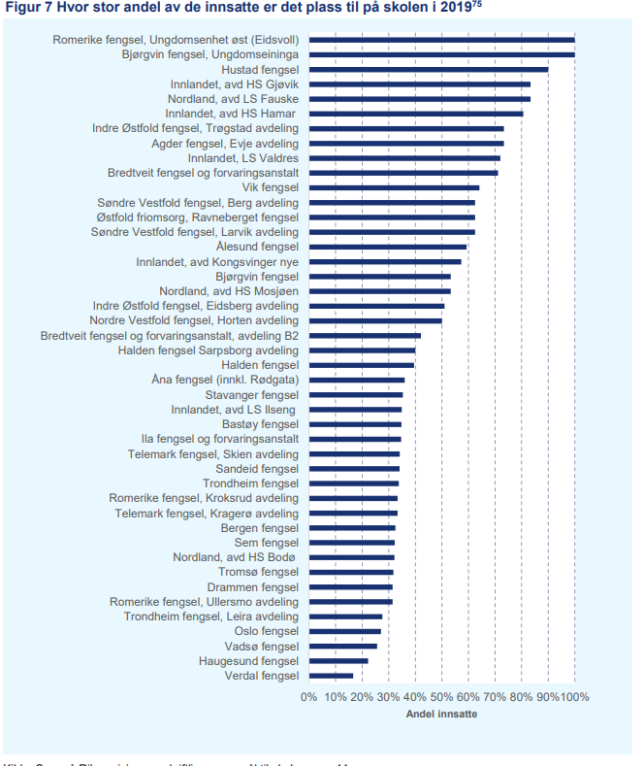

Slide 11
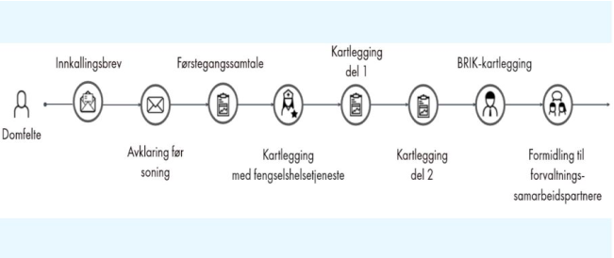
RR: oppstart av soningsforløpet

Slide 12
Har vi forbedringspunkter ?
Innkallingsbrev ?
Avklaring før soning?
Førstegangssamtale ?
  Kartlegging og karriereveiledning ?
  Tilstrekkelig informasjon ?
  Andre forhold ?
Tilbud om opplæringsplass?
  formelle forankringer ?
  andre forhold ?

